Slide 1

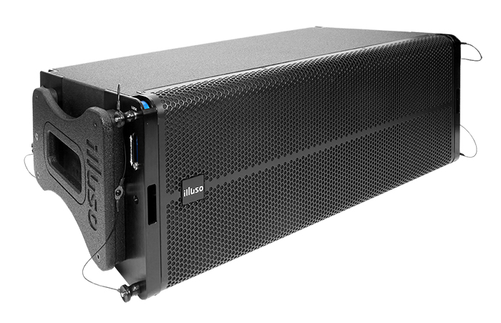

Line Array Dual 6.5” Speaker
DS-8061
Professional Line Array Speaker System
FEATURE
2개의 6.5” 고성능 네오디윰 드라이버와
1.7” 컴프레션 중고역 드라이버는 깨끗하고 명료한 사운드를 제공
다양한 환경에 유연하게 적용할 수 있는 다목적 라인어레이 스피커
SPECIFICATION
항목 | 세부내용
드라이버 구성 | LF 6.5"x2, HF 1.7"x1 (Neodymium)
주파수 응답 | 75Hz ~ 20kHz (÷6dB)
Sensitivity(음압 레벨) | 98dB(1W@1m)
파워핸들링 | LF 300W, HF 60W (RMS)
최대출력감도 | Max.SPL(1m) 128dB
임피던스 | LF 16 Ohm / HF 8 Ohm
커버리지 | H 120° x V10°
네트워크 설계 | passive 또는 Bi-Amp 선택 가능
결속 가능 서브우퍼 모델 | DS-8115
사이즈(w*h*d) | 530 x 192 x 285mm (±5%)
무게 | 17kg (±5%)
서울시 동작구 상도로 17 동화빌딩
TEL : 02-825-0300 FAX: 02-825-1141
www.dhe-av.co.kr

